Slide 1
Tópicos Avançados em
Inteligência Computacional 4
Análise e Previsão de Séries
Temporais
Prof. Paulo Salgado
psgmn@cin.ufpe.br

Slide 2
Disciplina
Dividida em duas partes:
  Análise de Séries Temporais e Técnicas da Estatística
  Técnicas de Aprendizado de Máquina

Slide 3
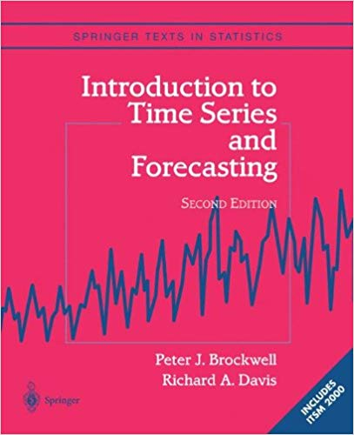
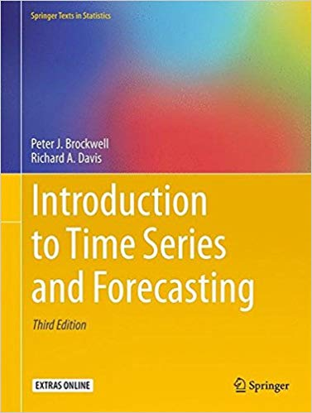
Bibliografia
Estatística
Peter J. Brockwell, Richard A. Davis
Introduction to Time Series and Forecasting, 3rd ed, 2016

Slide 4
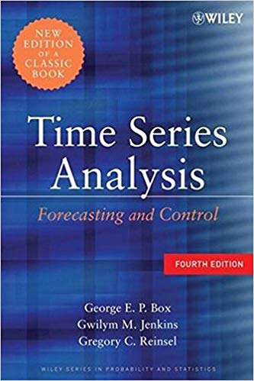
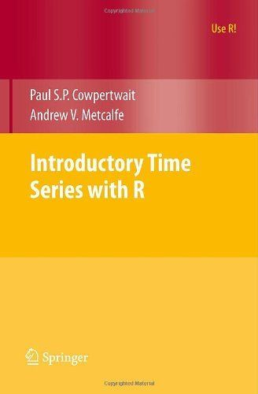
Bibliografia
Estatística

Slide 5

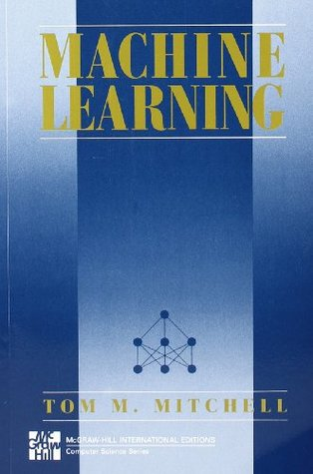
Bibliografia
Aprendizado de Máquina

Slide 6
Conteúdo Programático
Estatística (caps 1 até 5, opcional 6)
  Introdução à análise de séries temporais;
  Processos Estacionários;
  Modelos ARMA;
  Análise Espectral;
  Modelagem e Previsão com Processos ARMA;
  Opcional
    Modelos de Séries Temporais Sazonais e Não-estacionárias;
    Transformações Modelos de Séries Temporais Sazonais e Não-estacionárias;
    Modelos de Séries Temporais Sazonais e Não-estacionárias.

Slide 7
Conteúdo Programático
Aprendizado de Máquina
  Redes Neurais (RNA)
  Support Vector Regression (SVR)
  Extreme Learning Machine (ELM)
  Long Short Term Memory (LSTM)
  Sistemas Híbridos
  Combinação de Preditores
  Ensembles

Slide 8
Horário
Análise e Previsão de Séries
Temporais
Sala: E-124 e A-014
Horários:
  segunda 15:00h - 17:00h (E-124)
  quarta 15:00h - 17:00h (A-014)

Slide 9
Avaliação
Avaliação:
  4 Listas de exercícios (40%)
  Prova (20%)
  Projeto (40%)
    Implementação, apresentação e escrita do artigo
    Proposta de melhoria do artigo
  Média = (Soma Ponderada das Notas)/3
  Projeto
    Entrega de código, artigo e dados.

Slide 10
Próxima aula...
Introdução à séries temporais...

